Slide 1

穿心莲 ● 技术方案

Slide 2
目录
目
录
一
物联网设计方案
二
感知层系统设计方案
三
网关系统设计方案

Slide 3
壹
物联网设计方案
● 方案架构图
● 简述

Slide 4
一
物联网设计方案
方案架构图

Slide 5
一
物联网设计方案
简述
● 物联网设计方案从下到上包括感知层、网络层、 应用层。其中感知层负责数据的采集，网络层负 责数据的传输，应用层负责数据的处理。
● 在感知层，通过传感器、二维码扫描仪、人工录 入等方式采集中药材的信息，再通过网络层上传 到服务器，从而为应用层提供数据处理所需要的 数据信息。

Slide 6
贰
感知层系统设计方案
● 方案架构图
● 简述

Slide 7
二
感知层系统设计方案
方案架构图

Slide 8
二
感知层系统设计方案
简述
● 为协调器， 为路由器， 为节点。
● 协调器和网关以MAX232连接，保证数据远距离 传输的稳定性。
● ZigBee网络自动组建，节点掉线自动重连。
● 节点实施深度睡眠和采集模块功耗智能管理双重 措施，实现超低功耗作业。

Slide 9
叁
网关系统设计方案
● 方案架构图
● 架构简述
● 硬件设计图
● 设计简述

Slide 10
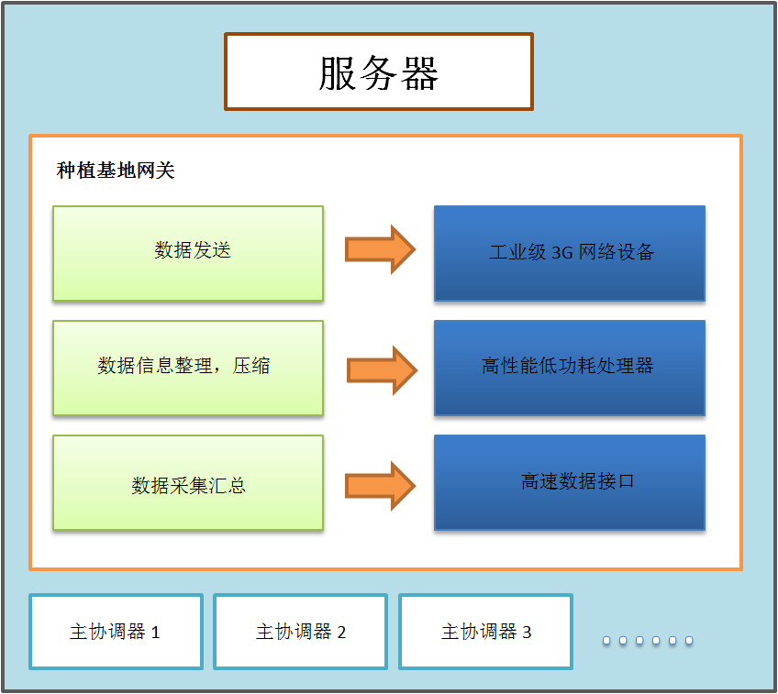
三
网关系统设计方案
方案架构图

Slide 11
三
网关系统设计方案
架构简述
● 数据收集：种植基地网关通过高速数据接口与传感器网络中的主协 调器进行连接，协调器以心跳方式定时采集数据提交给网关，而数 据帧中包含了由传感器收集种植地的温度，湿度，光照强度等信息。
● 数据处理：信息采集汇总到网关后，为了处理由种植地里的采集传 感器数量多和收集到的大信息量，网关中选用了高性能低功耗的处 理器，并配以运算能力强大的linux内核，稳定快速得对数据进行 分类整理，对不同节点数据进行打包。由于网络资源有限，需要将 数据包进行算法压缩成固定格式，再传递到网络设备发送给服务器。
● 数据发送：网关选用稳定性强，功耗低，接收信号强，性能优越的 工业级3G网络设备进行和服务器间的数据交换。

Slide 12
三
网关系统设计方案
硬件设计图

Slide 13
三
网关系统设计方案
设计简述
● 高增益无线天线，本网关设备上采用耐高温，低损耗全向天线增益 天线，天线增益为3dbi± 0.7dbi，驻波比：<= 2.0，阻抗50ohm， 支持频率:800-2170MHZ，可以满足GPRS,3G,4G网络使用。
● 保护外壳，设备选用金属材质或者硬质优质塑料，以应对各种恶劣 环境；
● 无线3G嵌入设备，选用具有信号接收能力强，抗干扰能力优越的 工业级3G设备用于网关与服务器进行数据传输，可以根据用户需 求定制移动，联通或电信的3G网络设备，并且在3G信号弱时可以 自动调整到GPRS网络传输；

Slide 14
三
网关系统设计方案
设计简述
● 高性能处理器，选用符合工业级标准的高性能，低功耗，运算能力 出色的ARM芯片作为设备的主控核心。
● 状态指示灯，电源灯、电量指示灯、服务指示灯、上行指示灯、下 行指示灯。
● 高速数据接口，使用数据线与无线传感器网络上的主协调器进行连 接。

Slide 15
终
谢谢！

